Slide 1

Eye Tracker
Software umožňující
výběr předmětu na monitoru
Team Carel

Slide 2
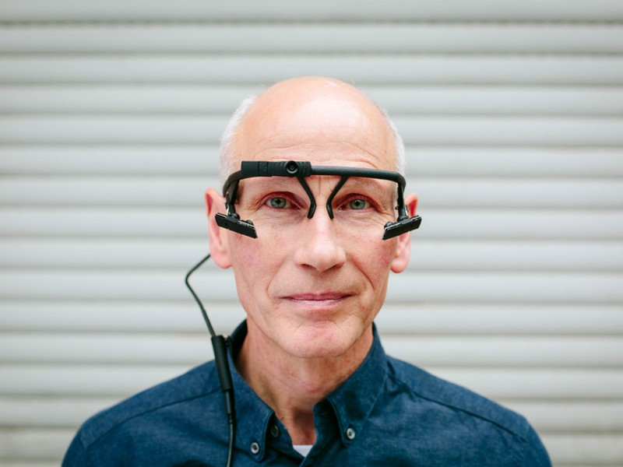
Eye Tracker a Pupil
Zdroj: pupil-labs.com

Slide 3
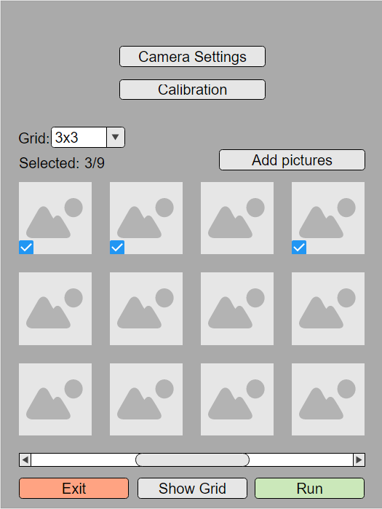
Návrh

Slide 4
Návrh
Rozdělení obrazovky do mřížky
Časový interval
Procentuální zastoupení
Míra jistoty

Slide 5
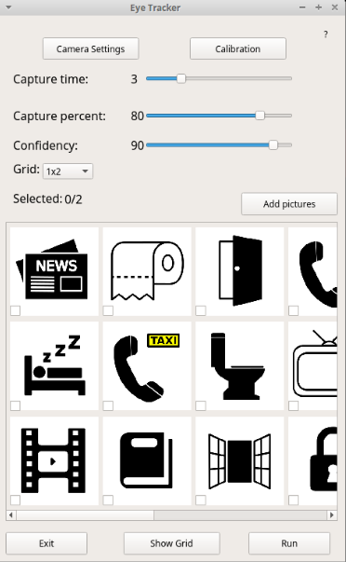
Výsledek

Slide 6
Algoritmus vybírání
Mapování pozice oka na obrazovku
Zvolený časový interval
Přesnost
Jistota

Slide 7
Podmínky
Infračervené světlo
Osvětlení
Umístění monitoru
Vzdálenost od monitoru

Slide 8
Úspěšnost
Cíl 75%
Nejhorší 50%
Nejlepší 100%
Celková 75%

Slide 9
Zhodnocení
Hodnoty měření - Pupil
Úspěšnost algoritmu
Fungující GUI

